Slide 1
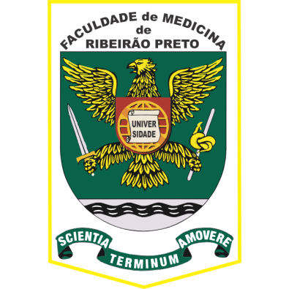
UNIVERSIDADE DE SÃO PAULO
Faculdade de Medicina
NUTRIÇÃO e METABOLISMO
Alimentos Funcionais e Antioxidantes Dietéticos
Papel dos Minerais no Estresse Oxidativo e Sistema Antioxidante
RIBEIRÃO PRETO
2020

Slide 2
RELEMBRANDO - ESTRESSE OXIDATIVO

Slide 3
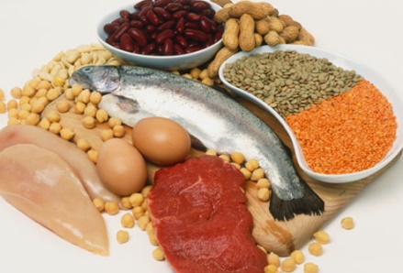
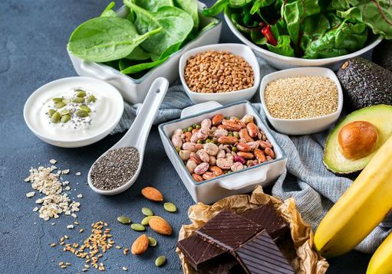
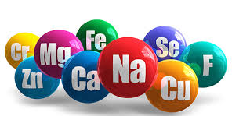
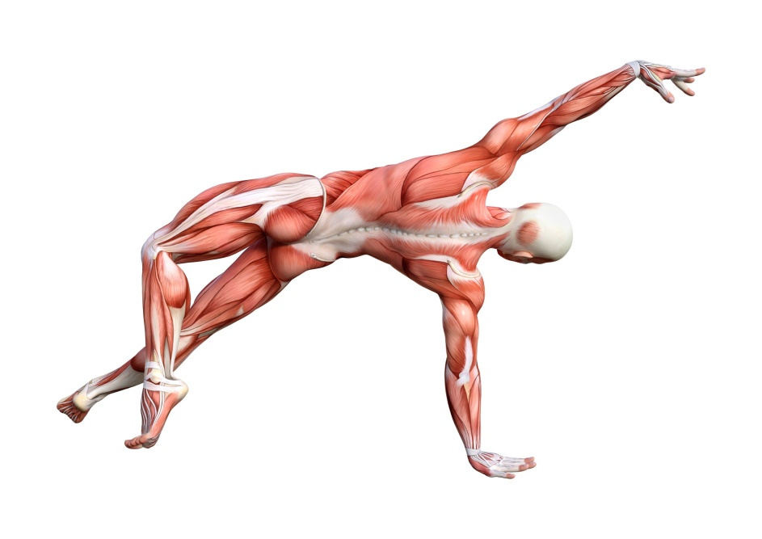
MINERAIS...
MINERAIS

Slide 4
TOXICIDADE, INFLAMAÇÃO E ESTRESSE OXIDATIVO
MINERAIS
PRO-OXIDANTE
ANTIOXIDANTE

Slide 5
MINERAIS
Essenciais ao maquinário enzimático: Fe, Cu, Cr e Mn;
Citocromo P450; Superóxido dismutase;
Peroxidases; Catalases...
Participação no processo de “atração” por grupos sulfidrilas de resíduos de aminoácidos e antioxidantes solúveis como glutationa: Hg, Ar; Pb;
Competição com metais essenciais: Tl; Li;
(...)

Slide 6
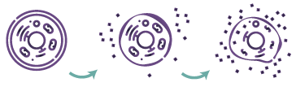
TOXICIDADE, INFLAMAÇÃO E ESTRESSE OXIDATIVO
Efeitos ADVERSOS:
NEUROTOXICIDADE
Descarte INADEQUADO
Espécies Reativas de Oxigênio (ERO) e de Nitrogênio (ERN)
(+) Processos INFLAMATÓRIOS....

Slide 7
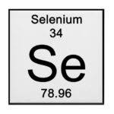
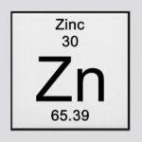
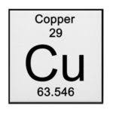
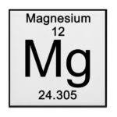
MINERAIS...
ANTIOXIDANTES
ATENUAR OS EFEITOS DO ESTRESSE OXIDATIVO
IMPEDINDO A FORMAÇÃO DE ESPÉCIES REATIVAS
(PREVENÇÃO)
NEUTRALIZANDO AS ESPÉCIES REATIVAS
(“VARREÇÃO”)
FAVORECENDO O REPARO DE ESTRUTURAS LESADAS
(REPARAÇÃO)

Slide 8
MINERAIS...
SELÊNIO
ZINCO

Slide 9
MINERAIS...
SELÊNIO (Se)
Elemento traço essencial;
Processos fisiológicos:
Sistema imune; reprodutivo; metabolismo hormonal; antioxidante...
Deficiência Isolado / Combinado;
Suplementação dietética (?).

Slide 10
SELÊNIO...
Glândula Tireoide
(Síntese e Função dos hormônios)
Efeito Neuroprotetor
(+) Sistema Gastrointestinal
34
Se
Sistema Imune
Reprodução
Selênio
78,96
Efeito Protetor
(Fígado, Pulmões e Rins)
Crescimento e Desenvolvimento
(Regulação do Processo de Diferenciação)
Efeito antimicrobiano e antiparasitário
Antioxidante
Efeito anticarcinogênico e antimutagênico
(Adaptado de HOSNEDLOVA et al., 2017)

Slide 11
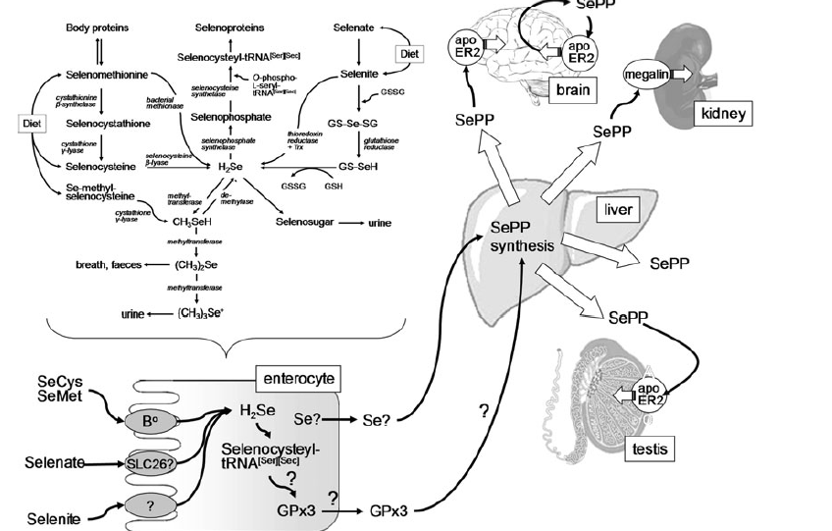
(Adaptado de: Fairweather-Tait, S. J., Bao, Y., Broadley, M. R., Collings, R., Ford, D., Hesketh, J. E., & Hurst, R. (2011). Selenium in Human Health and Disease. Antioxidants & Redox Signaling, 14(7)

Slide 12
SELÊNIO...RECOMENDAÇÕES DIÁRIAS
Ingestão Diária Recomendada (IDRs) SELÊNIO (µg)
ADULTO |  | 34
LACTENTE | 0-6 meses | 6
 | 7 a 11 meses | 10
CRIANÇA | 1 a 3 anos | 17
 | 4 a 6 anos | 17
 | 7 a 10 anos | 21
GESTANTE |  | 30
LACTENTE |  | 35
(FONTE: Resolução RDC nº 269, de 22 de setembro de 2005.)

Slide 13
SELÊNIO...

Slide 14
SELÊNIO...

Slide 15
SELÊNIO...

Slide 16
MINERAIS...
ZINCO (Zn)
Oligoelemento intracelular mais abundante;
Funções metabólicas catalítica, estrutural e reguladora:
Parte estrutural de diversas enzimas e proteínas;
Participa do metabolismo de proteínas, carboidratos lipídios e ácidos nucléicos;
Deficiência Isolado (RARA)/ Combinado (Fe);
Suplementação dietética (?).

Slide 17
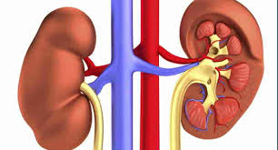
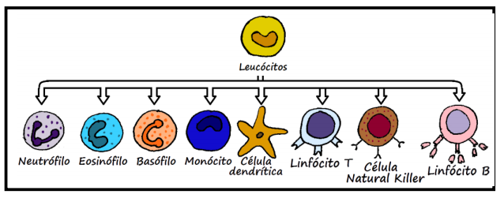
ZINCO...
Sistema Nervoso
ECA
30
Zn
Zinco
65,38
Sistema Imune
Reprodução
Antioxidante
(Adaptado de HOSNEDLOVA et al., 2017)

Slide 18
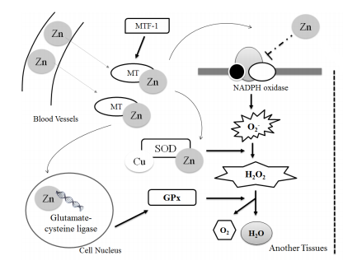
Inibe a ação da NADPH oxidase
Inibe a ação da NADPH oxidase
Indutor de metalotioneína
Componente estrutural da SOD
Afeta a expressão de glutamato cisteína ligase
(Adaptado de: Marreiro DD, Cruz KJ, Morais JB, Beserra JB, Severo JS, de Oliveira AR. Zinc and Oxidative Stress: Current Mechanisms. Antioxidants (Basel). 2017

Slide 19
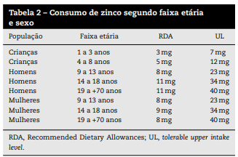
ZINCO... RECOMENDAÇÕES DIÁRIAS
ASSOCIACAO BRASILEIRA DE NUTROLOGIA. Suplementação com zinco no tratamento da anorexia nervosa. Rev. Assoc. Med. Bras. 2013

Slide 20
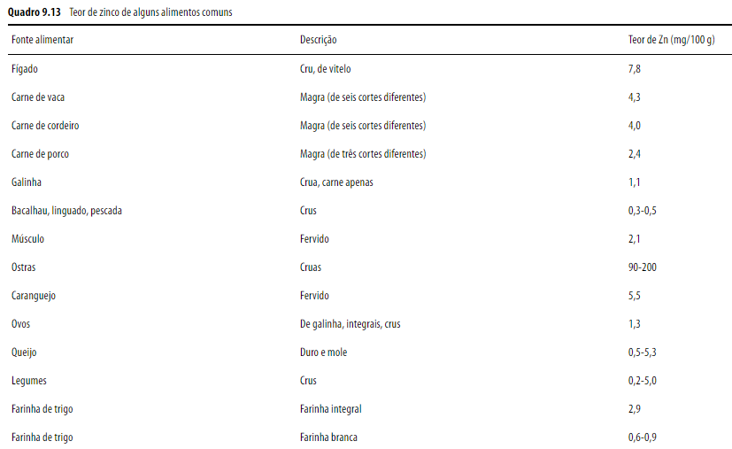
ZINCO...

Slide 21
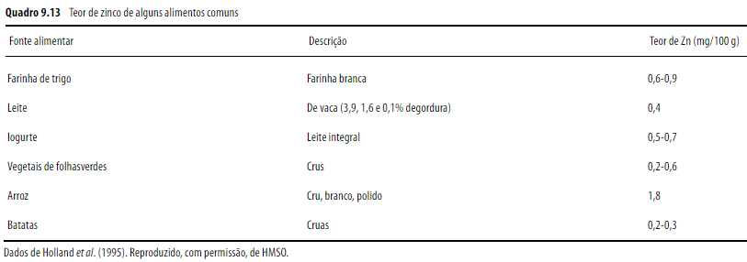
ZINCO...

Slide 22
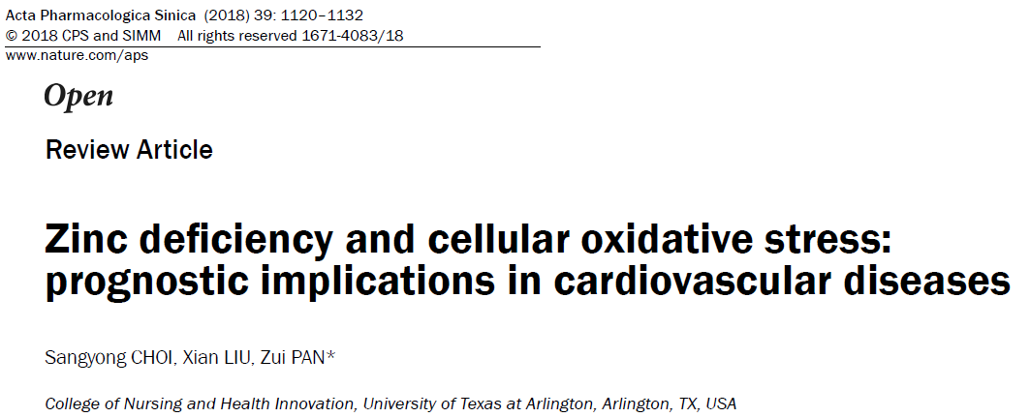
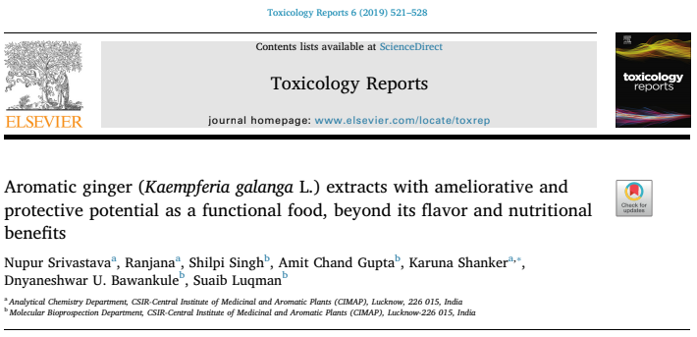

Slide 23
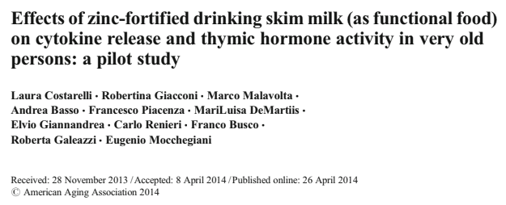
21 idosos com idade média de 87 anos, saudáveis e sem uso de drogas (AINES), câncer, cardiopatias graves, infecções graves, doenças neurodegenerativas ou diabetes...
O estudo ocorreu em 2 etapas – T1: 250 ml/dia de leite não fortificado e T2: 250 ml/dia de leite fortificado com Zn

Slide 24
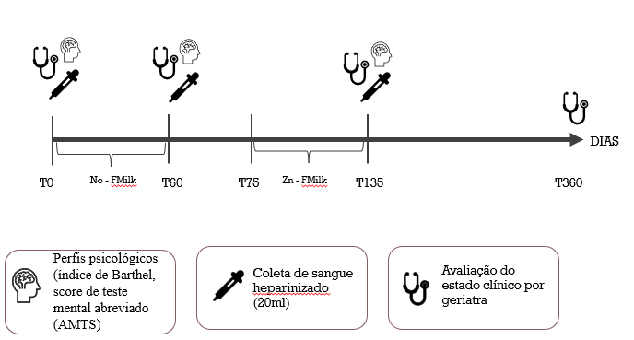
ZINCO...

Slide 25
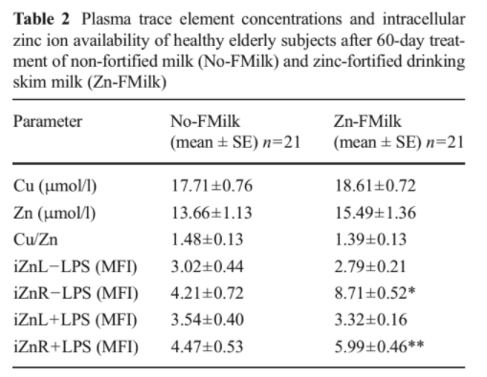
ZINCO...

Slide 26
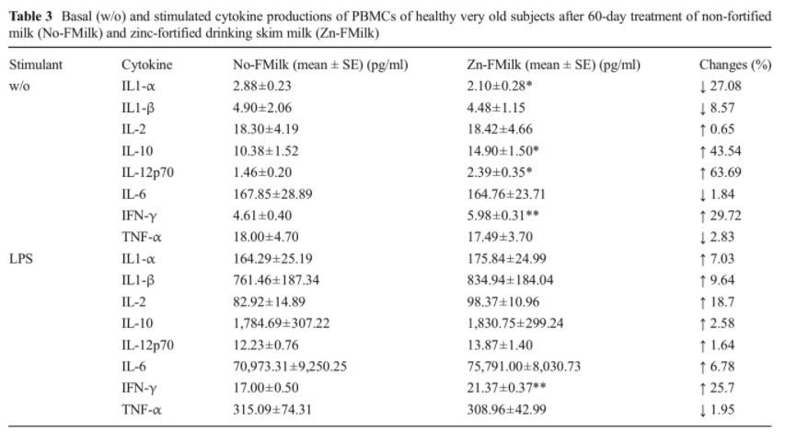
ZINCO...

Slide 27
MINERAIS E ESTRESSE OXIDATIVO
DÚVIDAS???

Slide 28
MINERAIS E ESTRESSE OXIDATIVO
E, enquanto isso...
Até a próxima...

